Slide 1


Slide 2
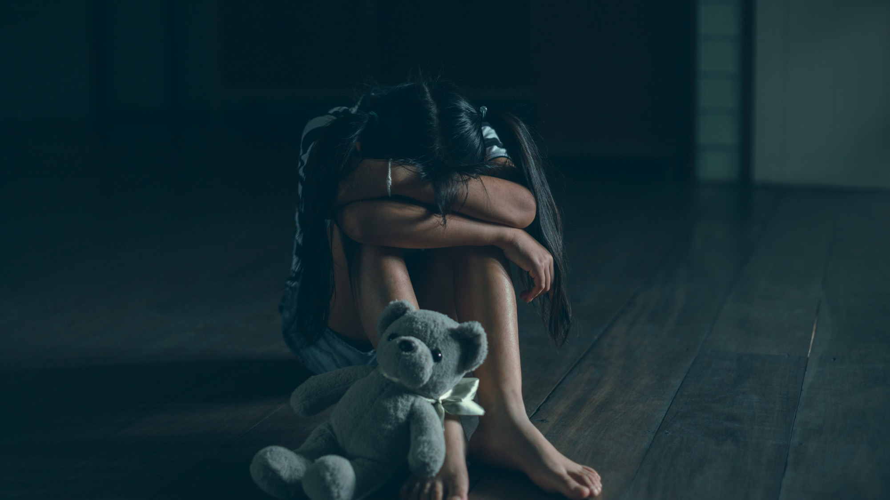
      A violência CONTINUA presente e fazendo seus estragos.

Slide 3
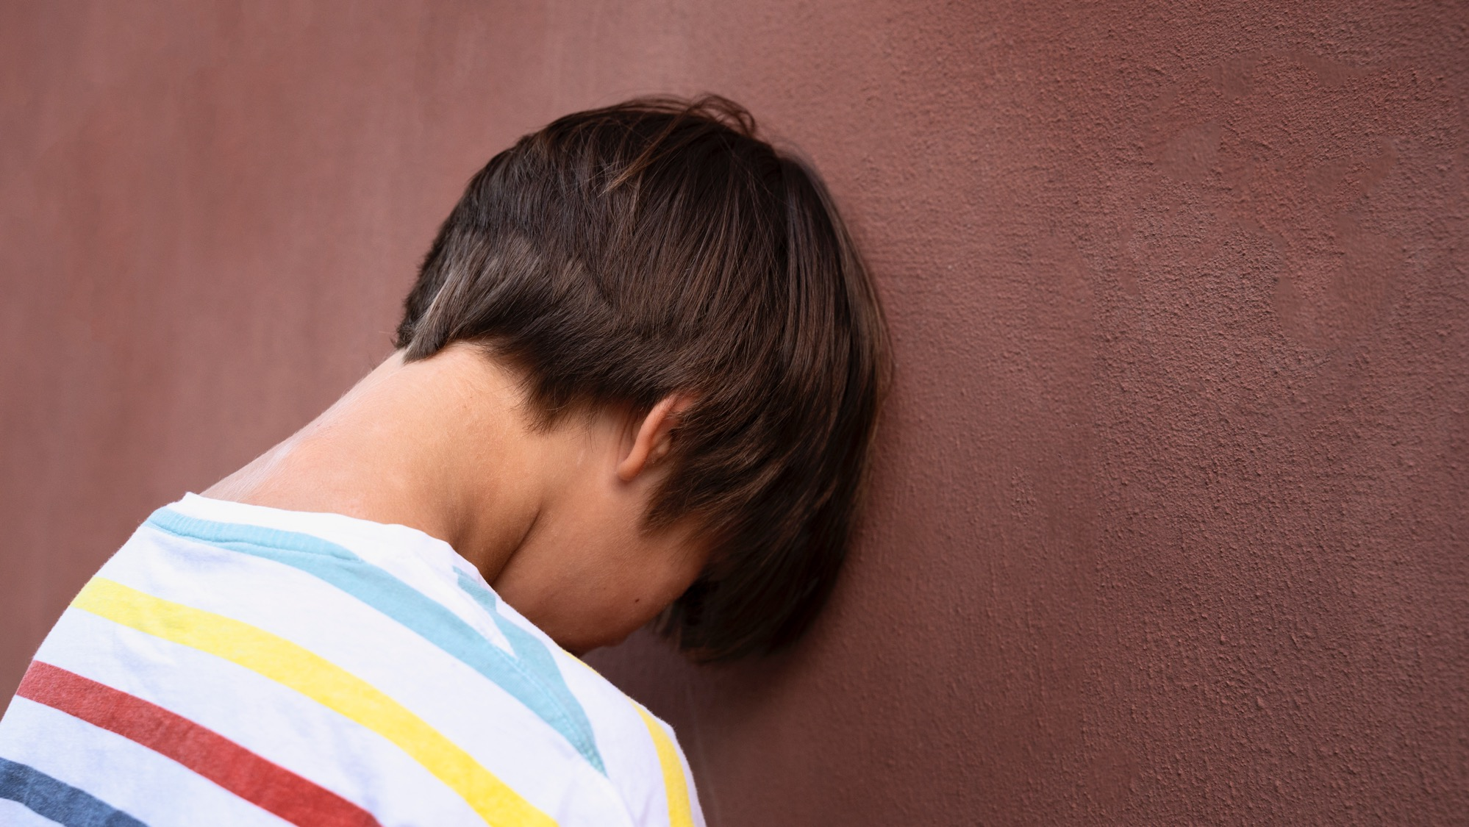
Só no Brasil, ocorreram
822.000
casos de estupro por ano.
São dois casos por minuto!

Slide 4
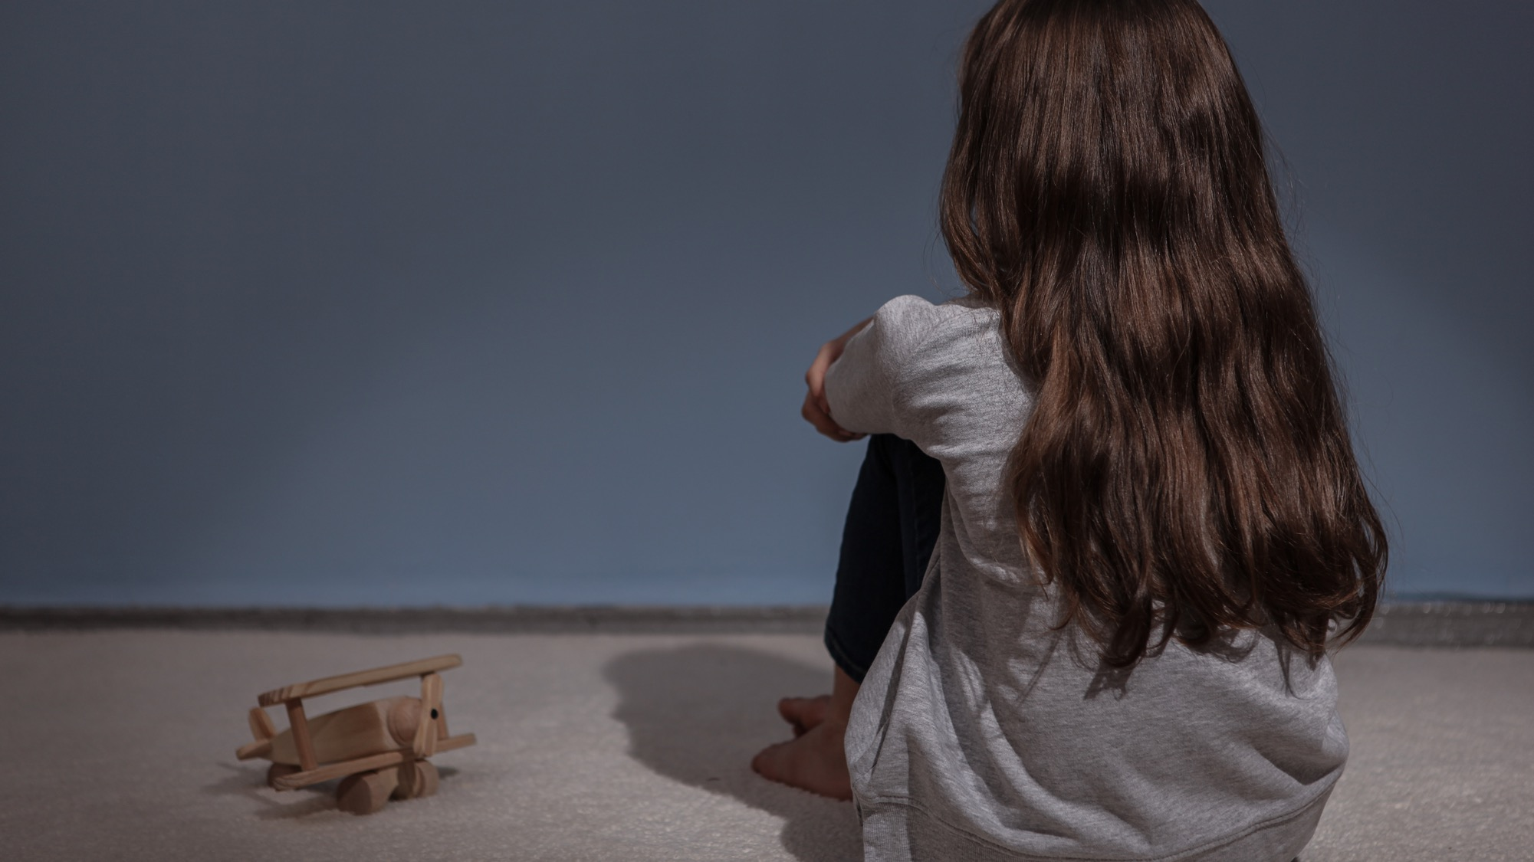
  “A violência representa uma das piores experiências adversas na infância, que são conceituadas como aquelas que geram estresse tóxico e interferem no curso normal do desenvolvimento, pois tornam as crianças e os adolescentes física, psíquica ou socialmente vulneráveis.”
    GILBERTI, 2010

Slide 5
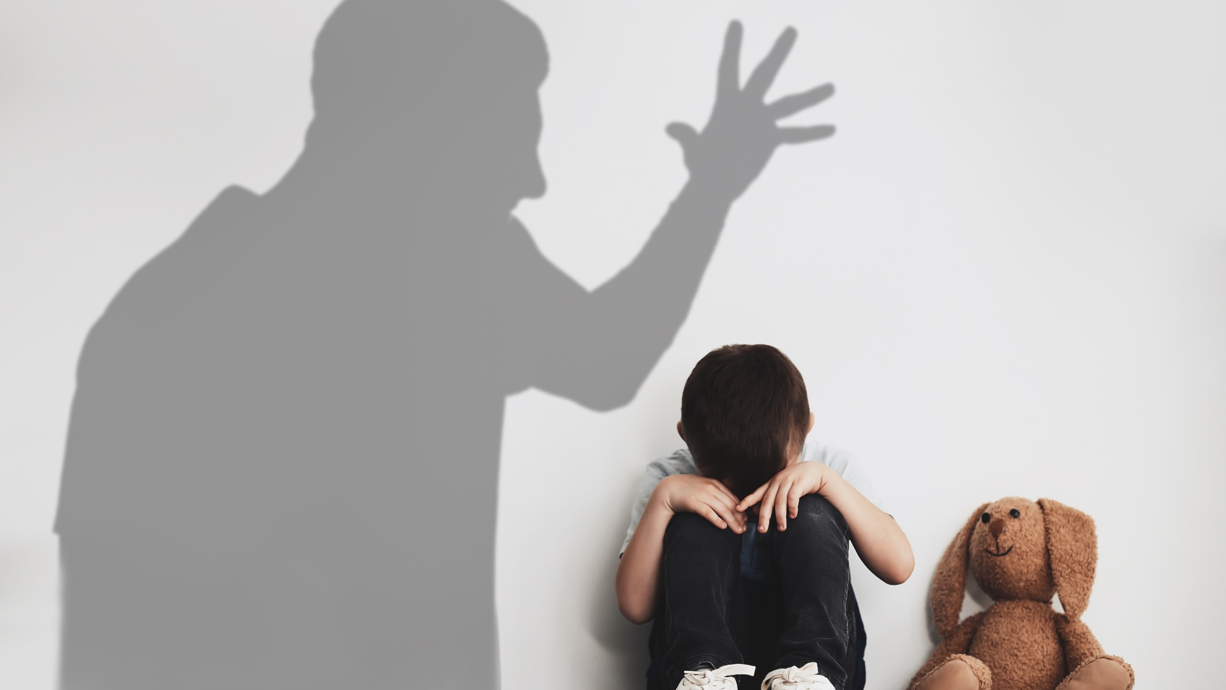
Quando o agressor é uma pessoa do círculo familiar, ou alguém com quem a criança mantém vínculo afetivo e de confiança, o processo de denúncia torna-se ainda mais difícil.

Slide 6

A síndrome do segredo é a dificuldade de crianças e adolescentes vítimas de violência revelarem tais experiências por alguns fatores que podem estar presentes na dinâmica de relação com o agressor.

Slide 7
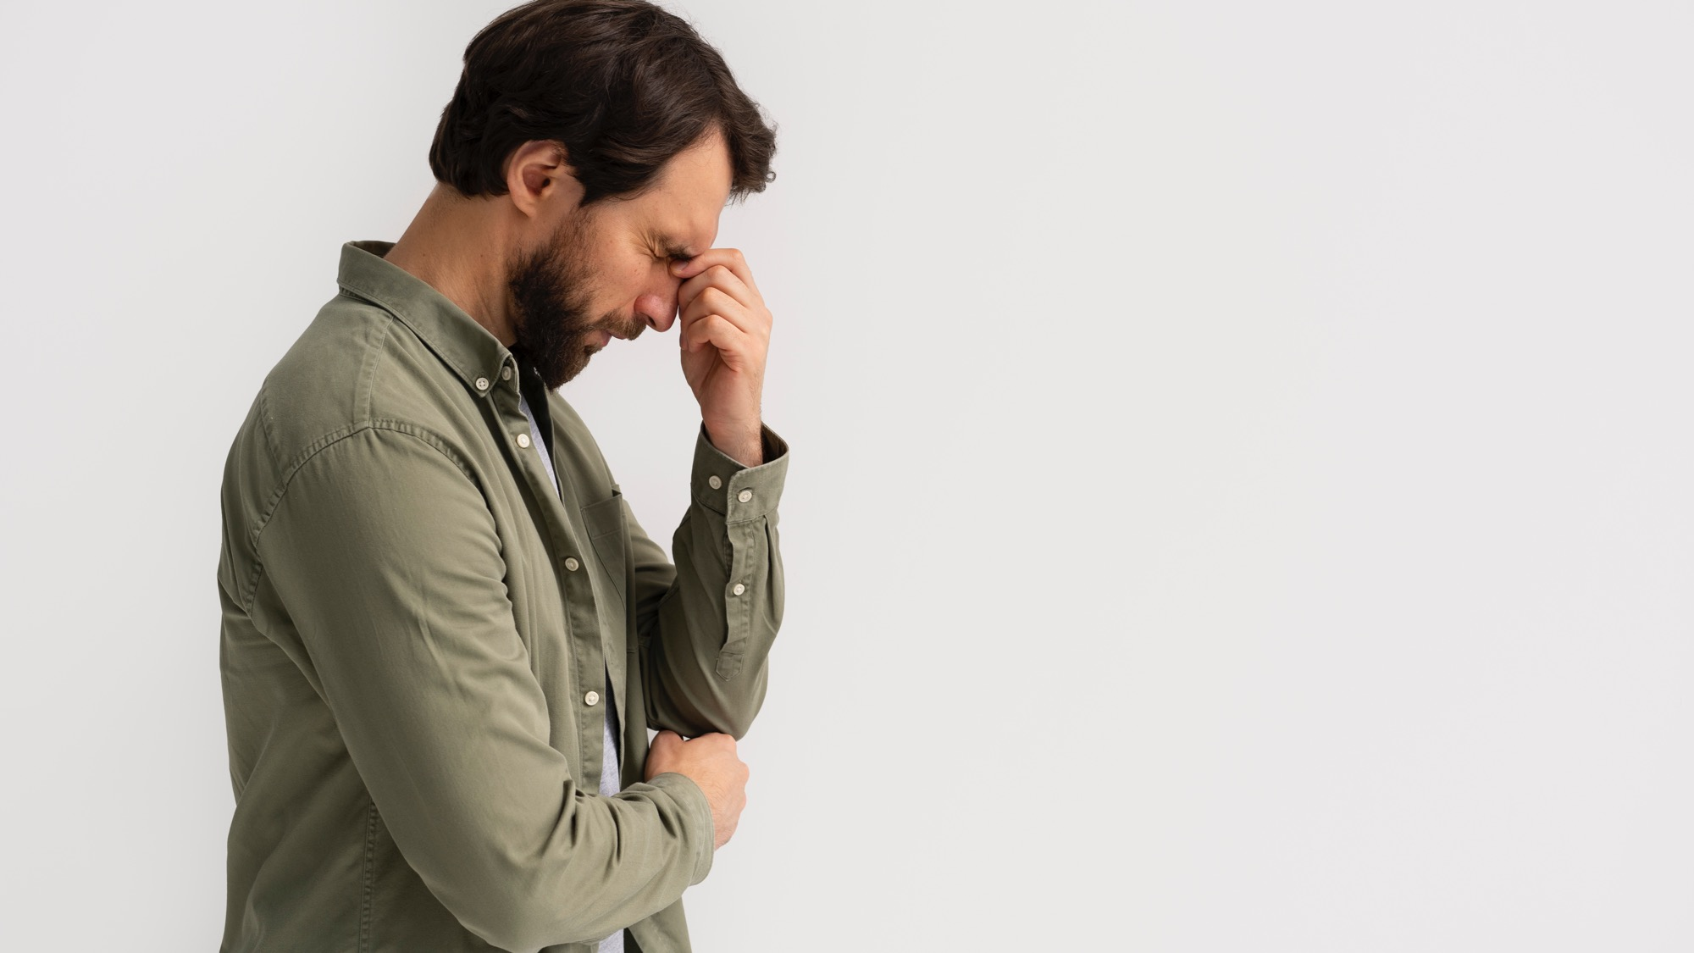
REAÇÕES
DA FIGURA PATERNA
37% expressaram acolhimento e compreensão; no entanto, 63% demonstraram agressividade e culpa, principalmente nos casos de crianças que relataram abuso sexual intrafamiliar em comparação com os casos de abuso sexual extrafamiliar.

Slide 8
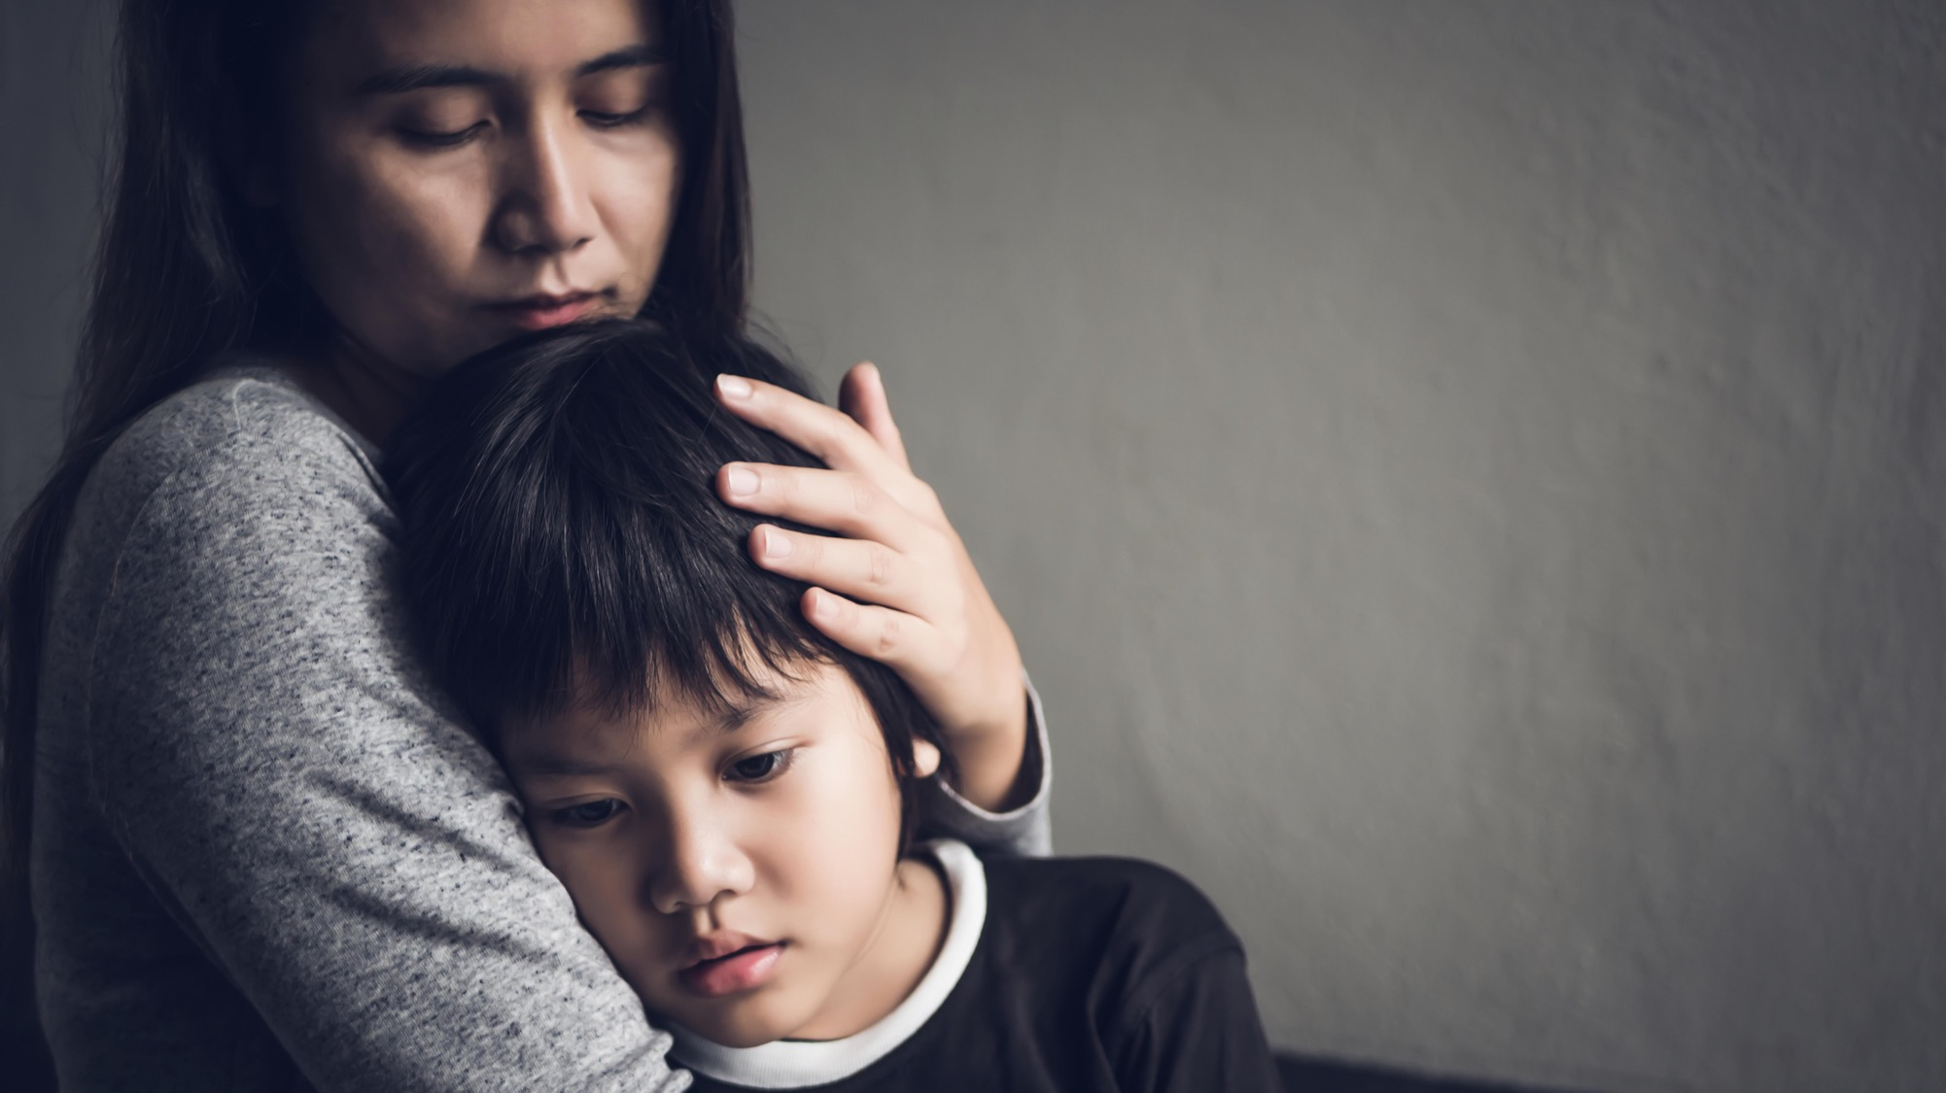
      Um aspecto relevante para o prognóstico positivo das vítimas diz respeito à forma como as mães lidam com a situação.

Slide 9

O agressor, em muitos casos, é uma pessoa considerada acima de qualquer suspeita, tem respeito e credibilidade, e está seguro numa vida de aparências.

Slide 10
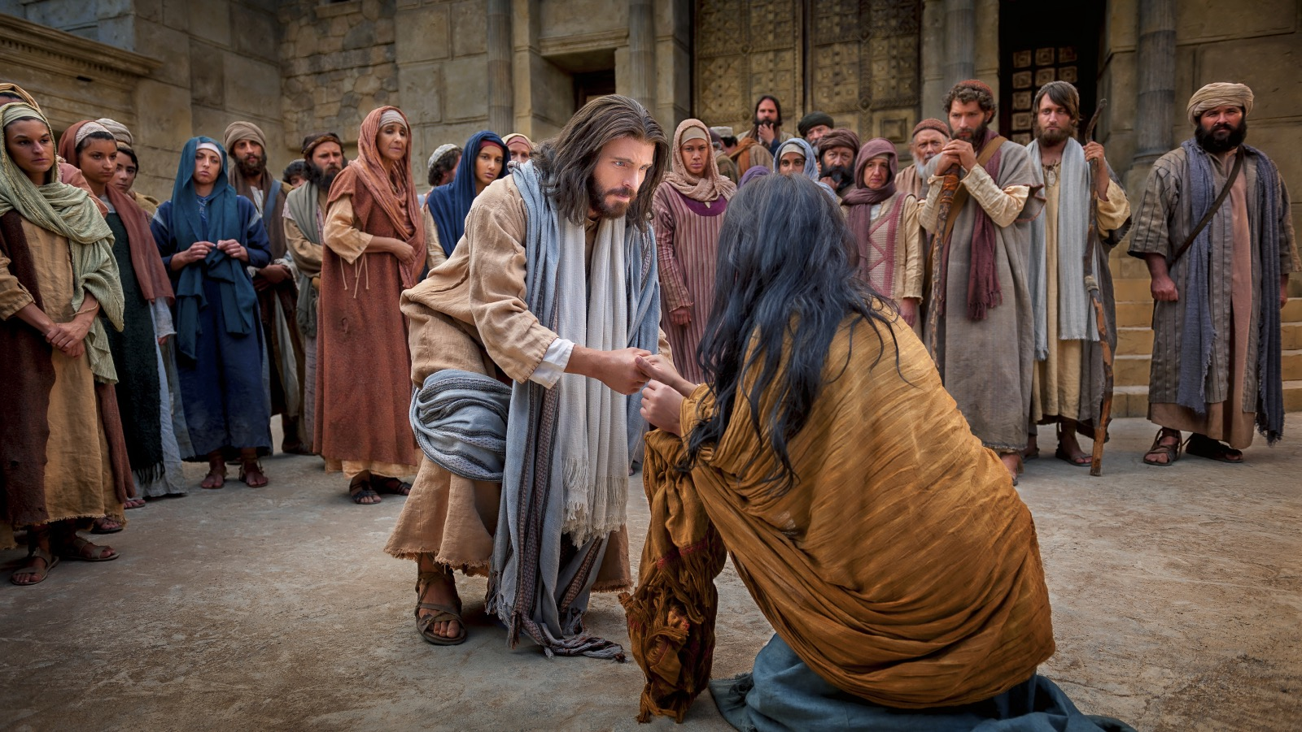
      João 8:1-11

Slide 11
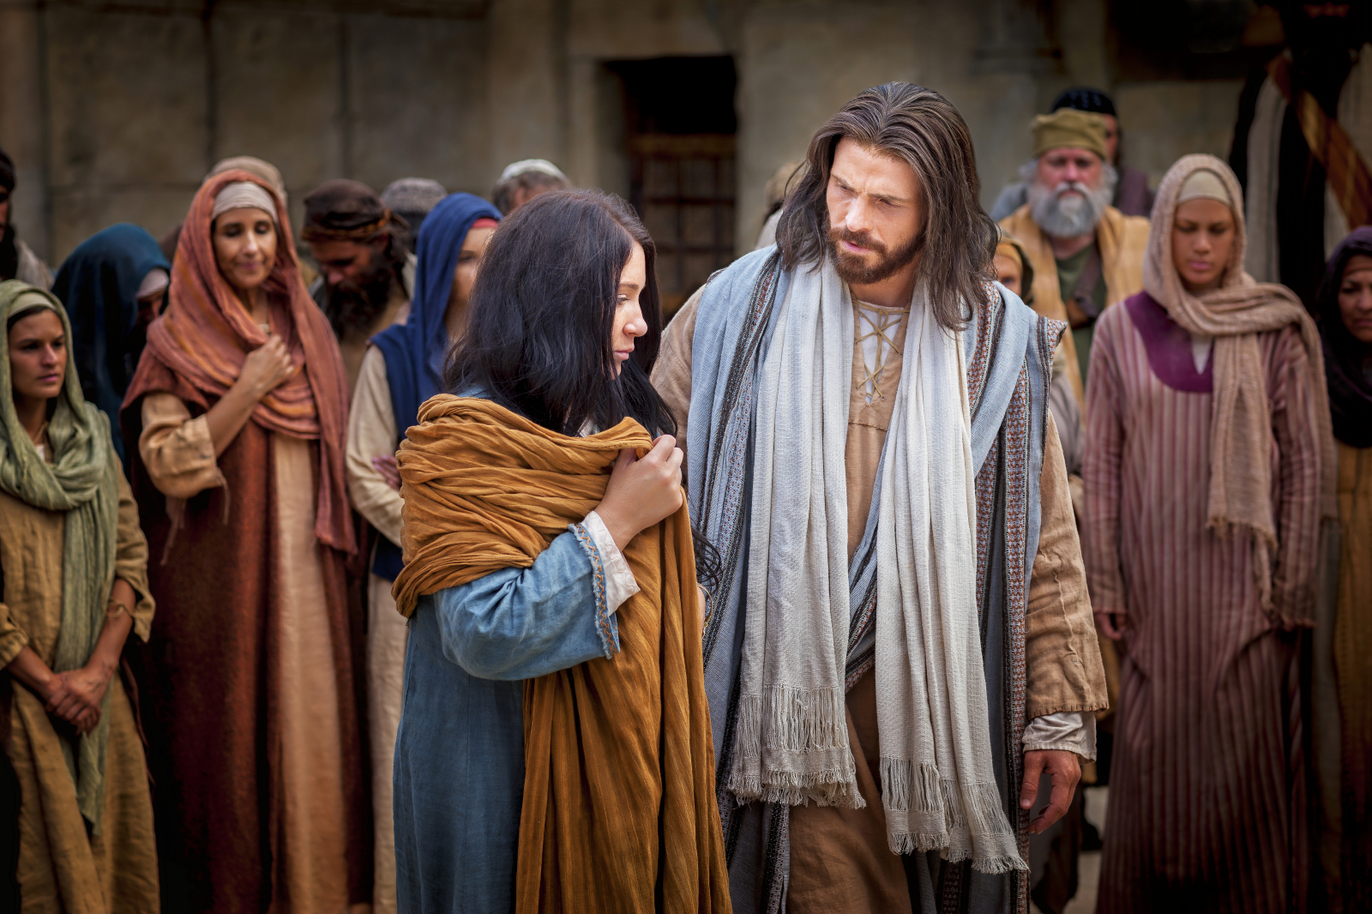
      Jesus nos revelou o melhor caminho
      para solucionar o caso.

Slide 12

      a violência Nem sempre é uma explosão de RAIVA. Muitas vezes ela é planejada ou, ainda pior, CONSEqUÊNCIA de uma patologia.

Slide 13
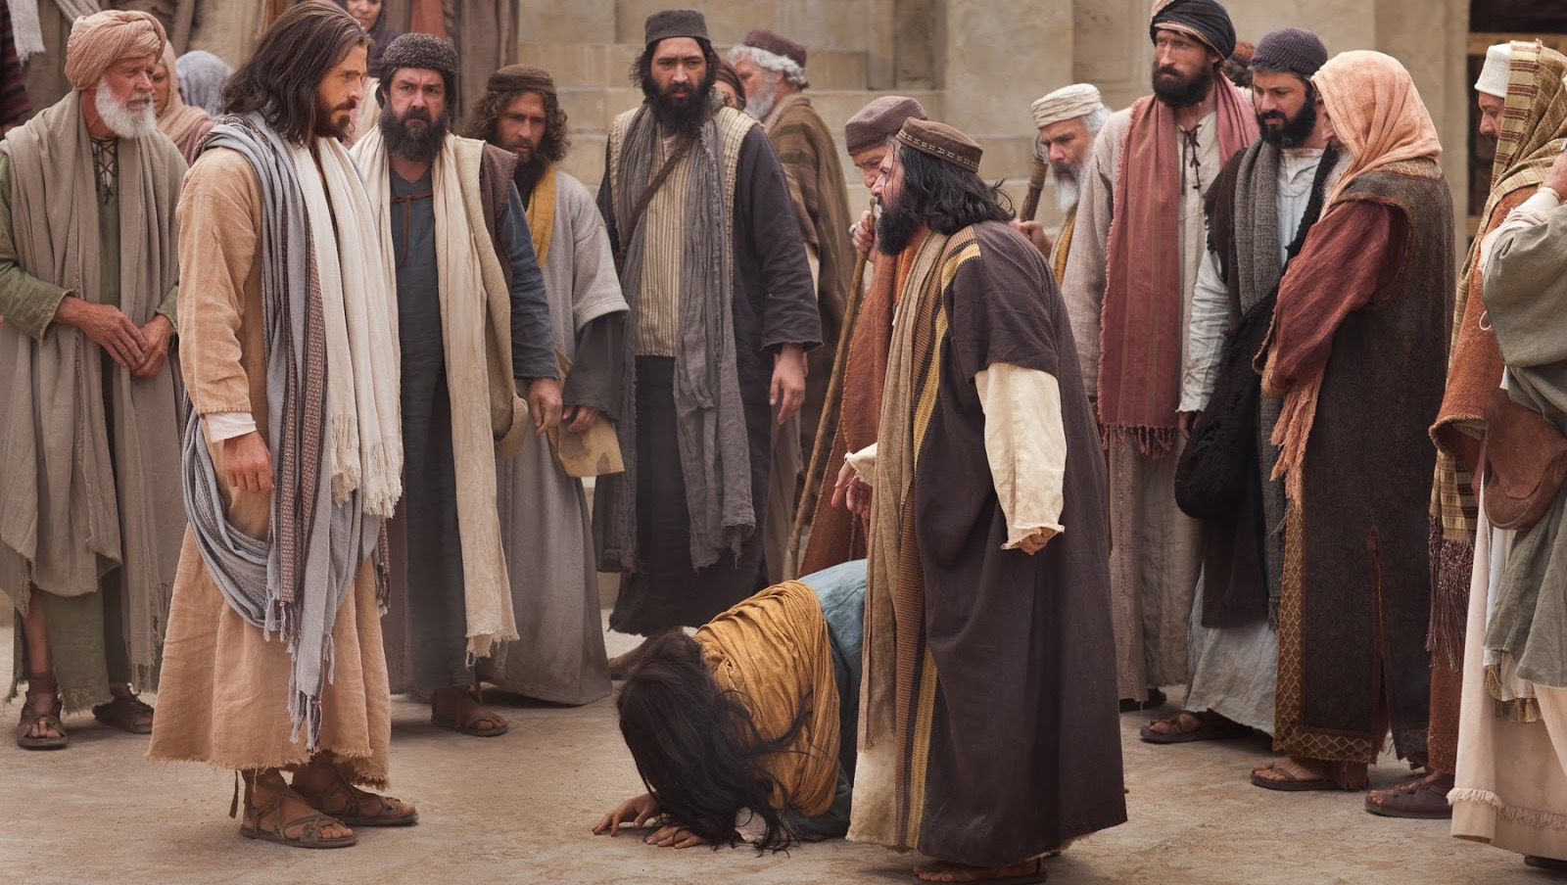
      Quando A MULHER ADÚLTERA foi colocada na presença de Jesus, a violência QUE OCORRIA TERMINOU.

Slide 14

      A VÍTIMA DEVE SER PROTEGIDA O TEMPO TODO!

Slide 15

      NÃO HÁ QUALQUER MOTIVO QUE JUSTIFIQUE A VIOLÊNCIA!

Slide 16
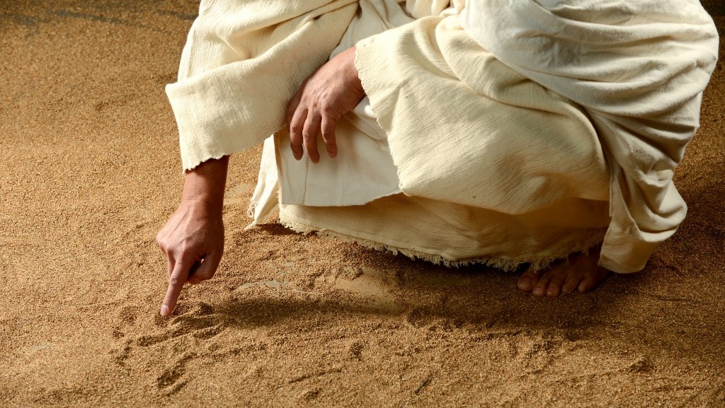
      É Tão importante salvar e proteger a vítima COMO revelar à parte agressora a malignidade de seu ato e tentar converter sua conduta criminosa em arrependimento.

Slide 17
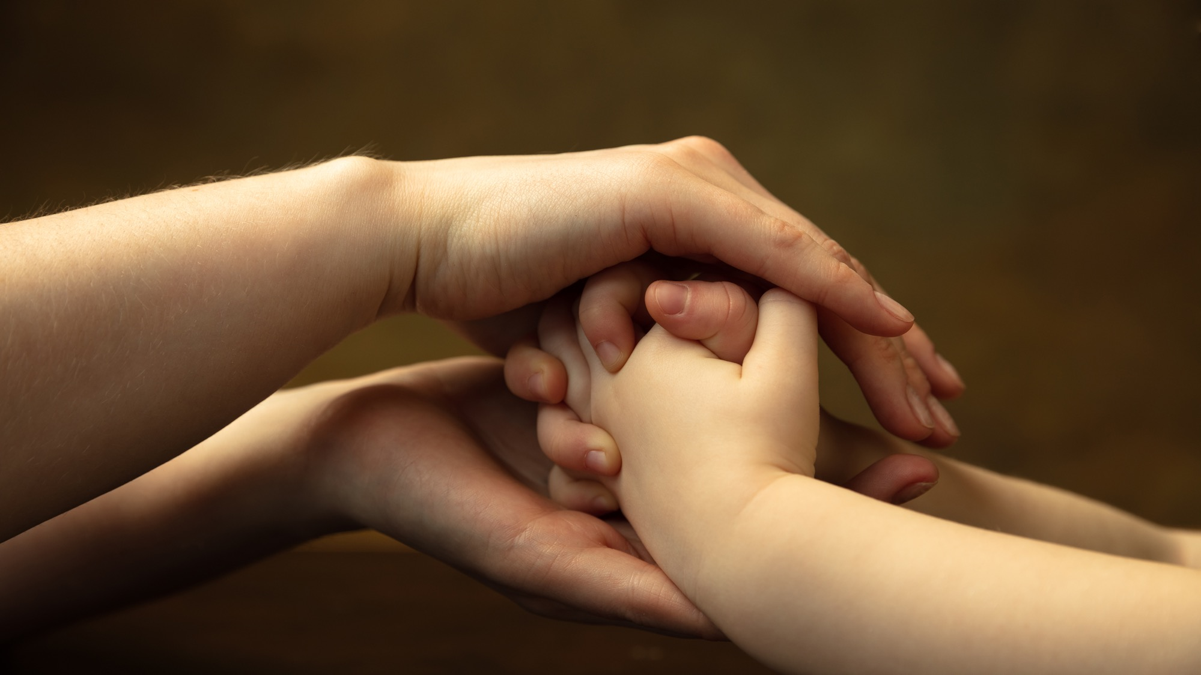
      Antes de qualquer coisa, que cesse a violência e que a vítima seja protegida e acolhida.

Slide 18
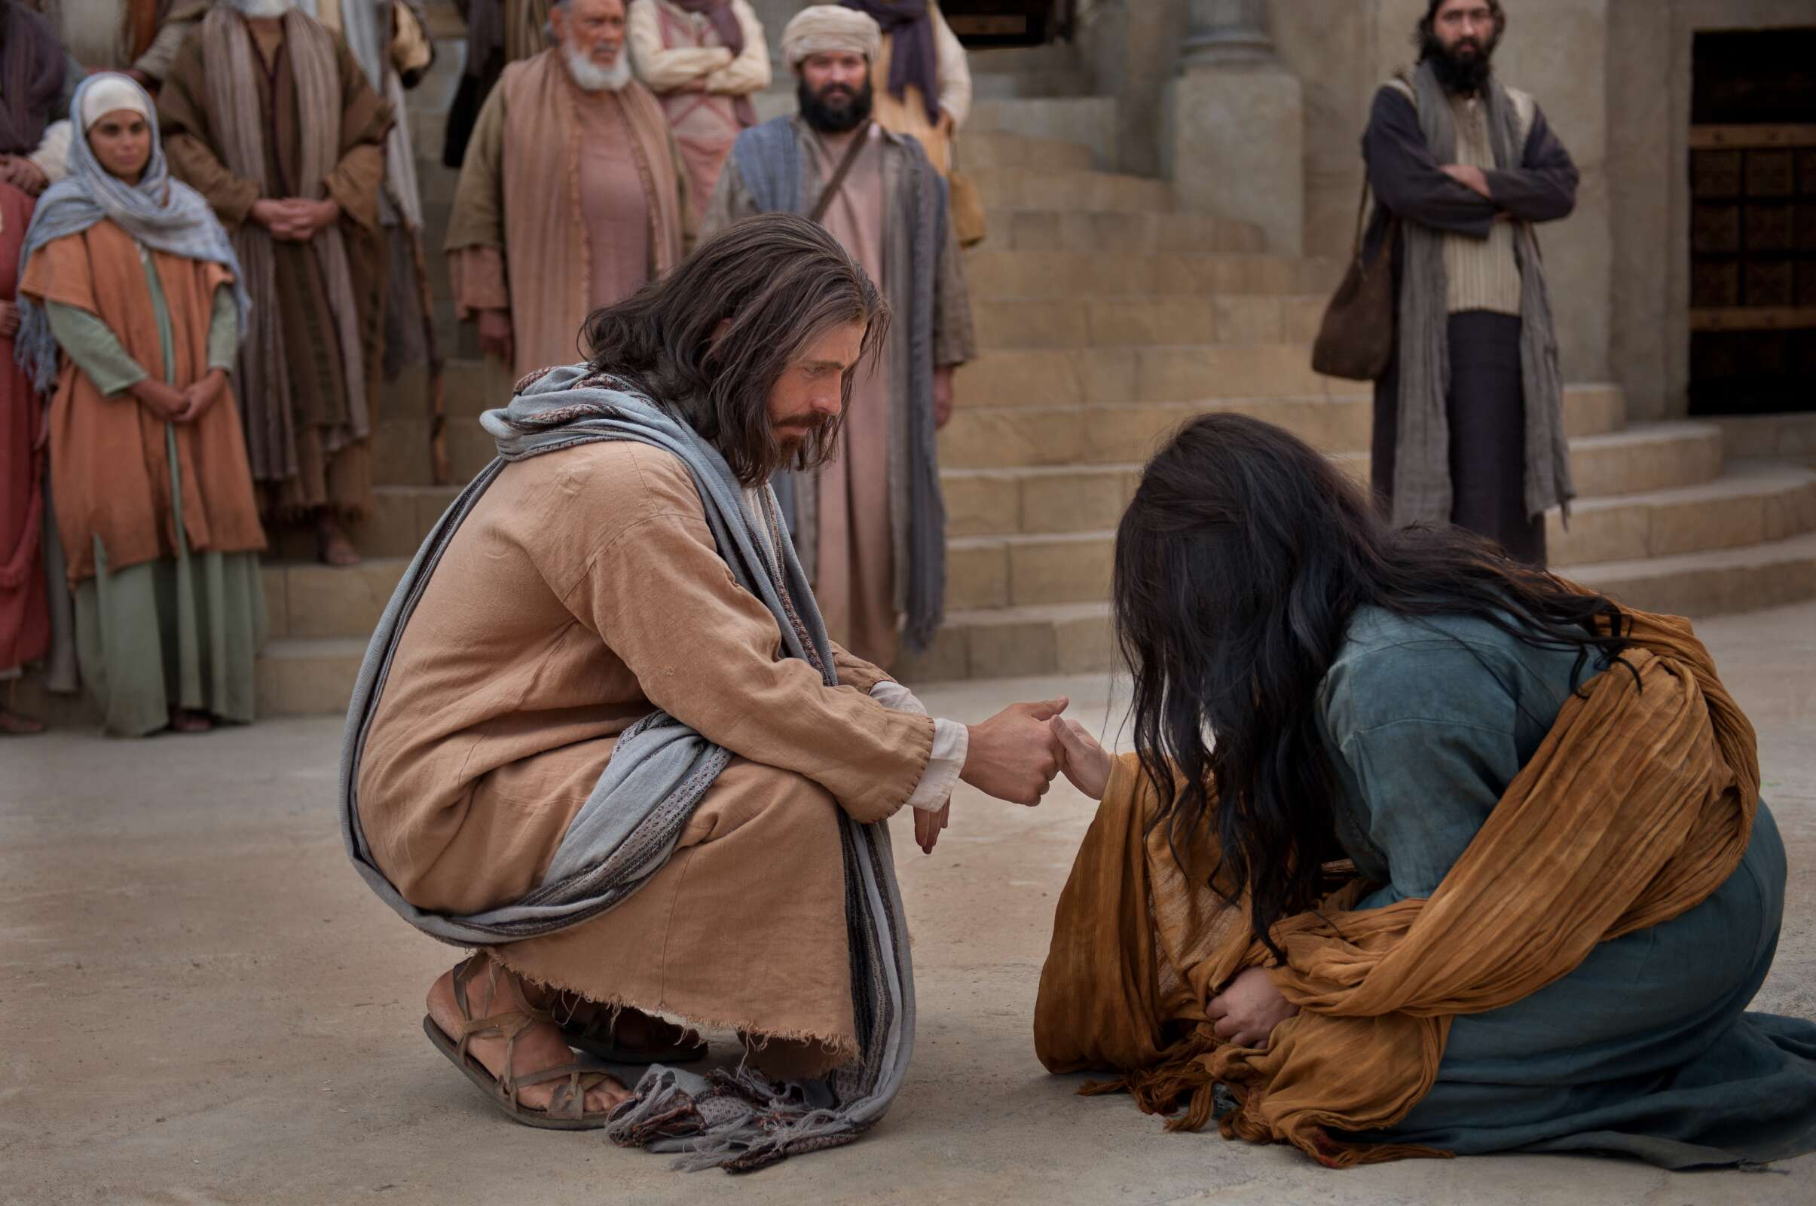
      Jesus se preocupa também com a salvação da vítima.

Slide 19

      Quem é você neste cenário? Vítima? Agressor? Ambos?
      Hoje é um dia de libertação e perdão.

